Slide 1
Openness – Grundprinzip des Handelns in elektronischen Räumen
Konferenz netz:regeln 2011
Prof. em. Dr. Rainer Kuhlen
FB Informatik und Informationswissenschaft
Universität Konstanz
CC

Slide 2
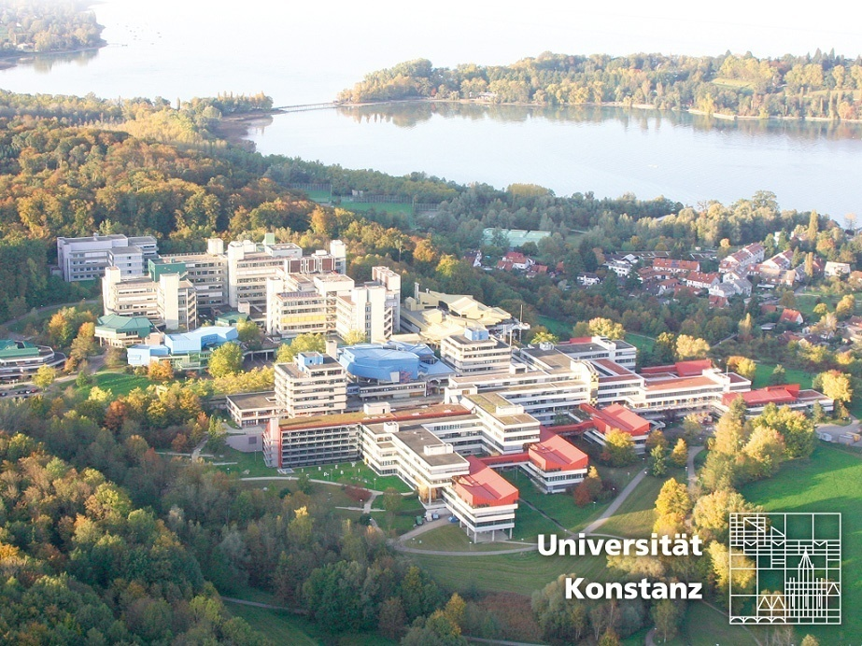
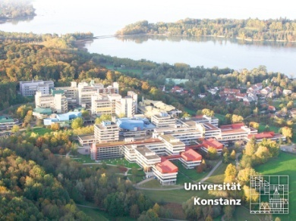
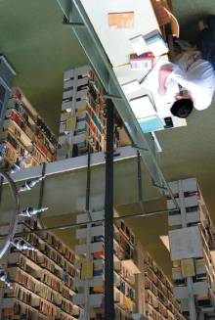

Slide 3
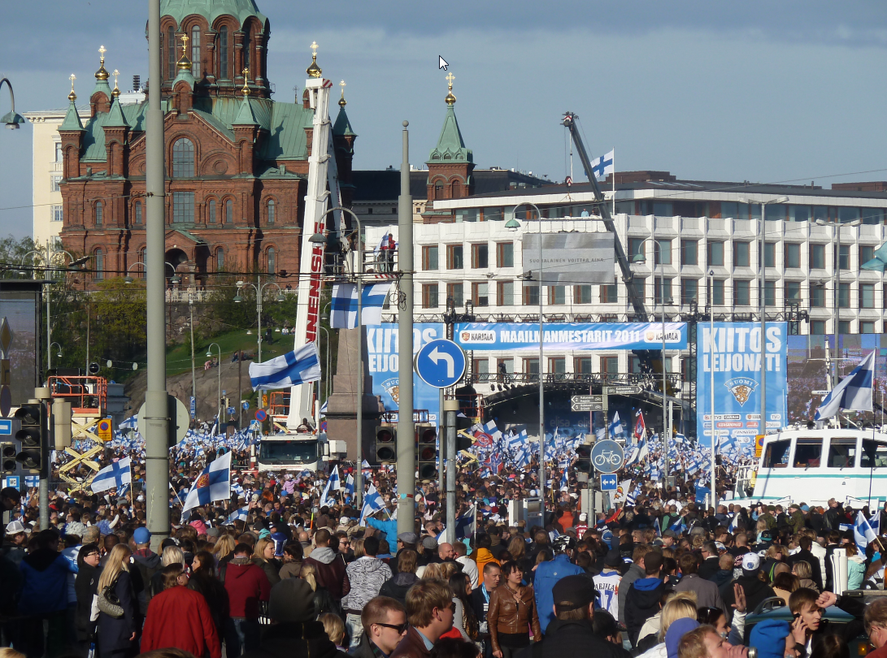

Slide 4
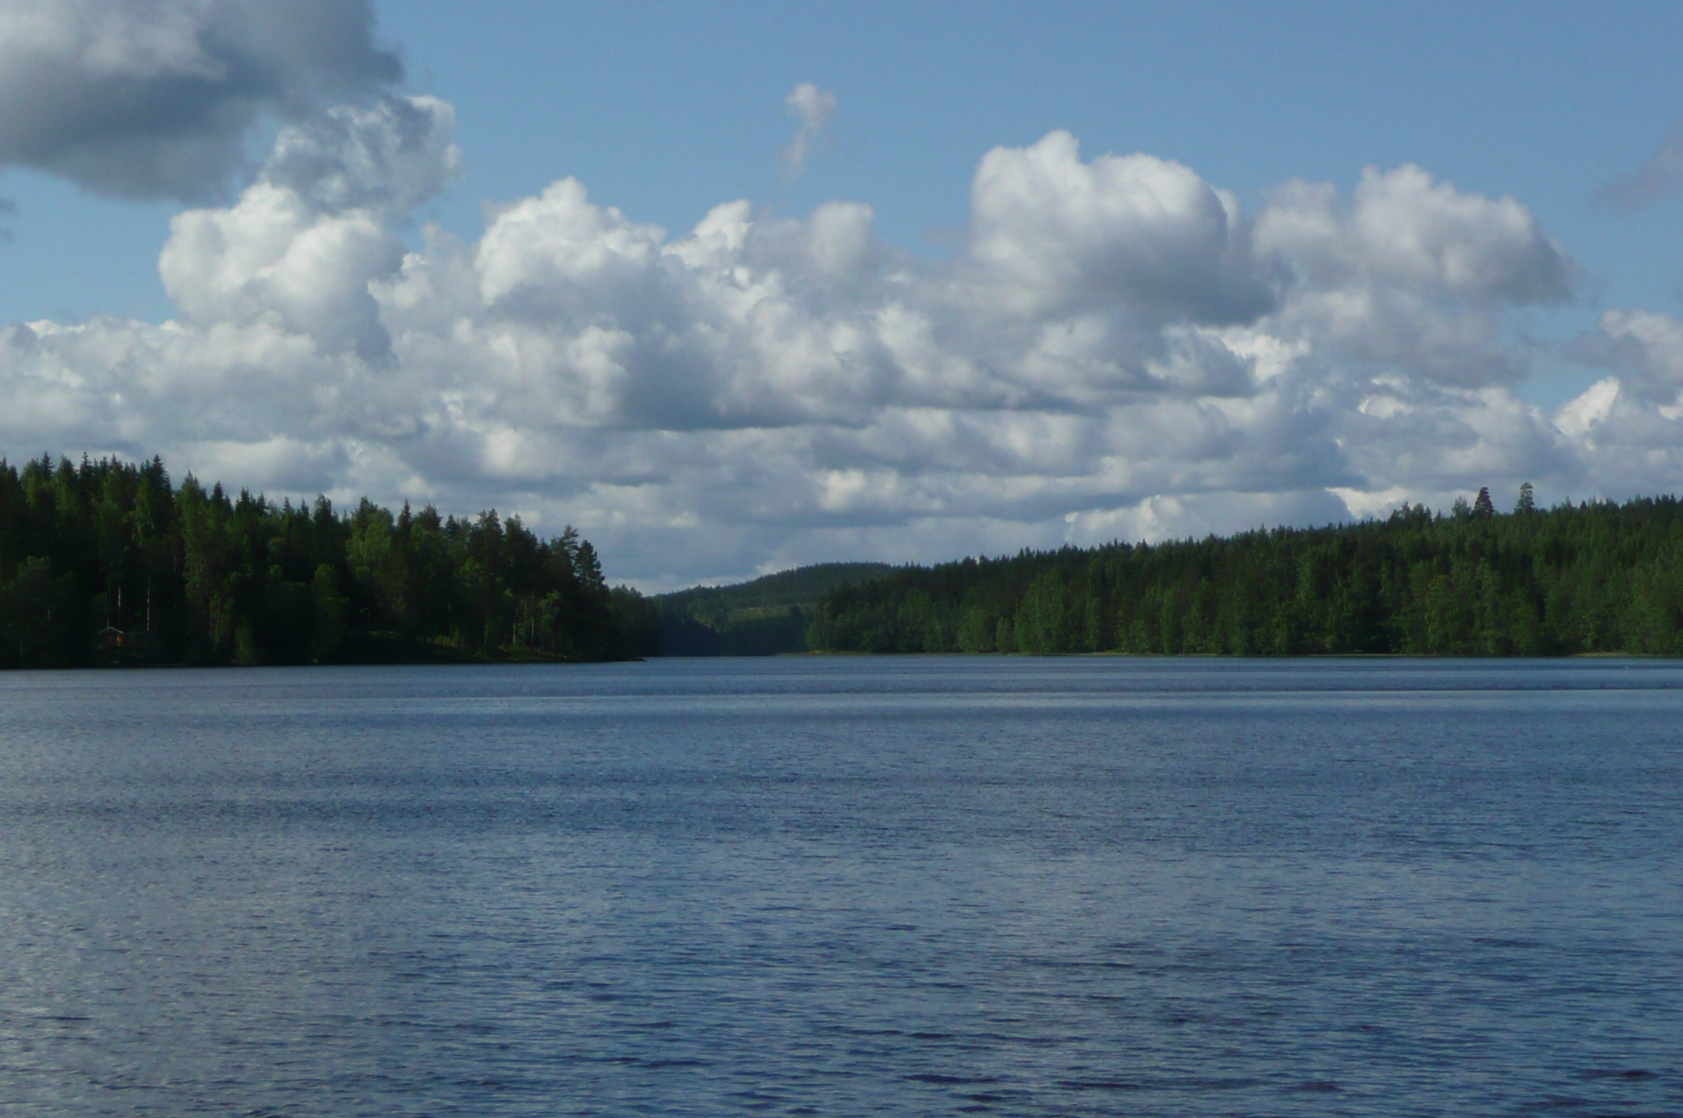

Slide 5
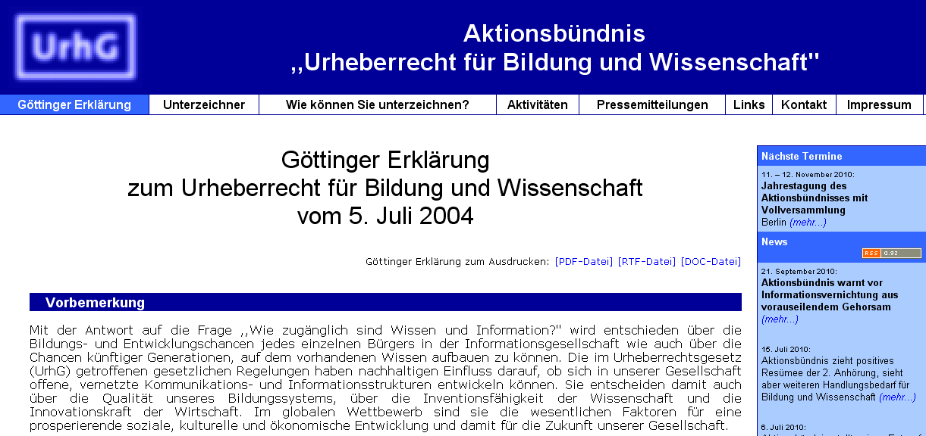
In einer digitalisierten und vernetzten Informationsgesellschaft muss der Zugang zur weltweiten Information für jedermann zu jeder Zeit von jedem Ort für Zwecke der Bildung und Wissenschaft sichergestellt werden!

Slide 6
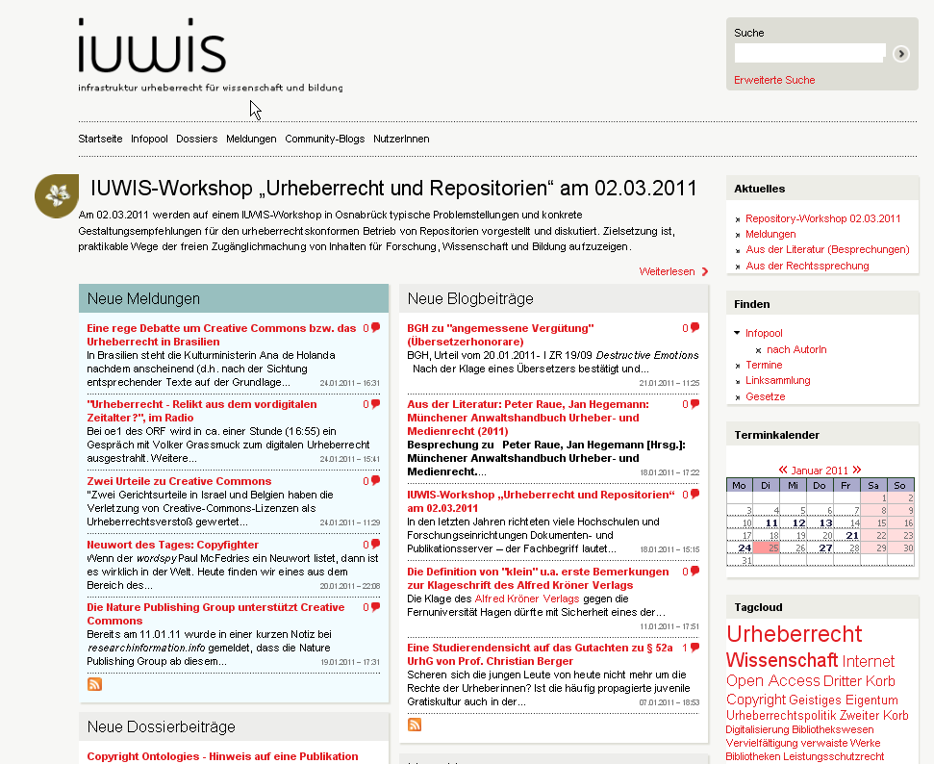

Slide 7
Offene Verfügbarkeit von Publikationen von Leibniz-Preisträgern 2011
über deren Website
Symposium anlässlich des Online-Gangs von „Leibniz Publik“, dem Exzellenzportal für die Leibnizpreisträger der Deutschen Forschungsgemeinschaft (DFG)

Slide 8
Offene Verfügbarkeit von Publikationen von Leibniz-Preisträgern 2011
über deren Website
Molekulare Phytopathologie - Abstract oft unter PubMed frei verfügbar; nichts im Volltext frei verfügbar
Neurowissenschaften - Publikationen nur bis 2008 nachgewiesen; keine Publikation im Volltext frei verfügbar
Informatik - Weitgehend Links auf den Volltext, intensiv aus Proceedings
Symposium anlässlich des Online-Gangs von „Leibniz Publik“, dem Exzellenzportal für die Leibnizpreisträger der Deutschen Forschungsgemeinschaft (DFG)

Slide 9
Offene Verfügbarkeit von Publikationen von Leibniz-Preisträgern 2011
über deren Website
Molekulare Phytopathologie - Abstract oft unter PubMed frei verfügbar; nichts im Volltext frei verfügbar
Neurowissenschaften - Publikationen nur bis 2008 nachgewiesen; keine Publikation im Volltext frei verfügbar
Informatik - Weitgehend Links auf den Volltext, intensiv aus Proceedings
Organische Geochemie - Neuere Arbeiten mit Links zu ScienceDirect, dort Abstracts, sonst käuflicher Erwerb
Zellbiologie - Überwiegend downloadbar als PDF for personal use, ohne CC
Experimentelle Festkörperphysik - Preprints weitgehend unter arXiv

Slide 10
Offene Verfügbarkeit von Publikationen von Leibniz-Preisträgern 2011
über deren Website
Molekulare Phytopathologie - Abstract oft unter PubMed frei verfügbar; nichts im Volltext frei verfügbar
Neurowissenschaften - Publikationen nur bis 2008 nachgewiesen; keine Publikation im Volltext frei verfügbar
Informatik - Weitgehend Links auf den Volltext, intensiv aus Proceedings
Organische Geochemie - Neuere Arbeiten mit Links zu ScienceDirect, dort Abstracts, sonst käuflicher Erwerb
Zellbiologie - Überwiegend downloadbar als PDF for personal use, ohne CC
Experimentelle Festkörperphysik - Preprints weitgehend unter arXiv
Röntgenphysik - Abstracts zugänglich; Volltexte käuflich zu erwerben
Ägyptologie - Nichts frei verfügbar
Thermodynamik - Abstracts verfügbar; Volltexte käuflich über ScienceDirect

Slide 11
Gang der Darstellung
Openness – Summe der Instantiierungen von open-x
Eigenschaften von open-x
open-x=commons-x ?
Institutionalisierung
von open-x
Regulierungsinstanzen
Open Access
Recht auf offene Zweitpublikation
Was steht auf dem Spiel?
Interesse an offener Verfügbarkeit
Verantwortung
Was ist zu
tun?
Fazit
W&I als Commons-/Openness-Objekte
Regulierungs-optionen
Wissensökonomie und Wissensökologie
Offene Informations-wirtschaft/-gesellschaft
Methodik zum Schluss

Slide 12
Methodische Vorbemerkungen zu open-x

Slide 13
Openness – Summe der Instantiierungen von open-x
Open-x steht für die verschiedenen Instantiierungen für die Produktion, Verteilung und Nutzung von Wissen und Information (W&I – englisch: k&i), die einige gemeinsame Eigenschaften haben.

Slide 14
Instantiierungen von open-x
Open Source Software
Open Data
Open Web
Open Gardens
Open Government
Open Democracy
Open Content
Open Money
Open Educational Resources

Slide 15
Instantiierungen von open-x
Open Source Software
Open Hardware
Open Data
Open Design
Open Web
Open Commons Region
Open Gardens
Open Book
Open Art
Open Government
Open Music
Open Democracy
Open Knowledge
Open Content
Open Streetmap
Open Money
Open Services
Open Educational Resources
Open Access

Slide 16
Instantiierungen von open-x
Open Source Software
Open Hardware
Open Data
Open Design
Open Web
Open Commons Region
Open Gardens
Open Book
Open Art
Open Government
Open Music
Open Democracy
Open Knowledge
Open Content
Open Streetmap
Open Money
Open Services
Open Educational Resources
Open Access

Slide 17
Open-x immaterielle Objekte?
Open-x-Objekte sind i.d.R. immaterielle Objekte, sind Realisierungen von Wissen und Information (W&I=k&i).
Nicht das Buch, das Kunstwerk, die Daten, die Regierungsdokumente, …. sind für sich als materielle Objekte open.
Die Eigenschaften von openness beziehen sich i.d.R. auf den immateriellen Gehalt der Open-x-Objekte.
Die Mercedesse, das Stück Brot, ein Haus,… sind keine und können wohl auch keine
Open-x-Objekte
Sein.

Slide 18
Open-x immaterielle Objekte?
Open-x-Objekte sind i.d.R. immaterielle Objekte.
Aber gibt es materielle Open-Objekte?
Ist der öffentliche Raum ein „open space“?
Was macht ihn zum „open space“?
Ist es der Raum an sich, der open ist, oder sind es die werte- und regelgeleitete Formen der Nutzung, die den öffentlichen Raum open machen.
Ist also der öffentliche Raum als „open space“ doch ein immaterielles Objekt?

Slide 19
Eigenschaften von open-x
1. Access to k&i is not controlled through technical and/or economic restrictions (or even censorship), such as Digital Rights Management (DRM) or proprietary formats or through a prohibitive price policy – thus making k&I a scarce resource.
2. Producers of k&i do not consider k&i private property from which users can be excluded according to the producers´ will, but believe that k&i are part of the public sphere and, thus, can be used freely (acknowledging the moral rights and, sometimes, the privacy of the producers).
3. Users of k&i usually accept the attribution of the k&i objects they use to the original producers (cf. 2). They also accept that the k&i they have produced on the basis of open k&i will be made available under the same conditions as the k&i they have used (giving the same usage/exploitation rights to other users).

Slide 20
Eigenschaften von open-x
4. In addition, actors in open environments tend to share the resources they need to produce k&i and, consequently, appreciate and take advantage of the value-added effects of working collaboratively.
5. Producers and users of k&I consider k&i sustainable goods and thus feel responsible for its use by future generations.
6. Finally, producers and users of k&i in open environments do not object to the commercial exploitation of k&i as long as free access to k&i is guaranteed - not unconditionally, but preferably according to a zero embargo time (parallel commercial and public availability).

Slide 21
Eigenschaften von open-x - kurz
nicht kontrolliert, nicht verknappt
kein privates Eigentum, inklusiv, nicht-ausschließbar, im öffentlichen Bereich
den Produzenten zugerechnet, Weitergabe unter gleichen Bedingungen
Ressourcen teilend, kollaborative Produktion von k&i
nachhaltig, verantwortlich
kommerzielle Nutzung möglich, solange freie offene Nutzung garantiert

Slide 22
open-x =commons-x ?
Open-x sind immaterielle Objekte.
Open-x-Objekte haben gemeinsame Eigenschaften mit immateriellen Commons.
Open-x-Objekte sind nicht von sich aus offen, sondern entstehen erst durch Werte/Verhaltensformen und Regeln,
so wie aus Common-pool-resources durch Werte/Verhaltensformen und Regeln Commons werden.

Slide 23
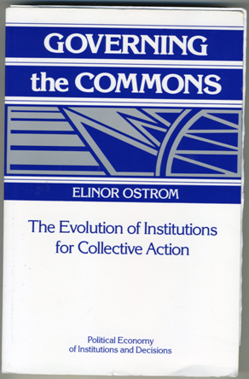
Institutionalisierung von open-x bzw. commons-x
Elinor Oström:
Commons (Gemeingüter) gibt es nicht als solche. Sie werden aus dem allgemeinen Pool der natürlichen, sozialen und immateriellen Ressourcen gebildet, wenn sich Organisationsformen, auch Wertmuster für den Umgang mit diesem Pool entwickeln und verfestigt, eben institutionalisiert haben.
Die Verfügung über Commons wird über institutionalisierte Eigentumsrechte , also reale Nutzungsrechte geregelt.

Slide 24
Institutionalisierung von open-x bzw. commons-x
Inklusion
Verantwortung
Gerechtigkeit
Nachhaltigkeit
Common Pool Resources
Prinzipien
Transformation durch Institu-tionalisierung
Gemeingüter
Commons
Verfahren
Kommunizieren (Konsensbildung)
Teilen, Kollaborieren
Vereinbarungen, Regeln, Gesetze
Kontrollmechanismen, Sanktionen
Technologien

Slide 25
Institutionalisierung durch Regulierungsinstanzen
Wer ist zuständig/verantwortlich für Openness?
Ethik
Openness
Commons
Ökonomie
Politik
Technik

Slide 26
Open Access
exemplarisch
für Openness

Slide 27
Freie Verfügbarkeit von Wissen und Information
Freie (offene) Verfügbarkeit von Wissen und Information ist über die kommerzielle (Erst-)Publikation nicht (mehr) gewährleistet.
Daher konzentriert sich die Debatte derzeit nicht um Open Access als ausschließliche Form, W&I öffentlich frei/offen zugänglich zu machen (golden road), sondern, wie, unter Beibehalt der kommerziellen Erstpublikation eine freie/offene Zweitpublikation (green road) zu ermöglichen.
unzensiert
kostenlos für
NutzerInnen
freie Nutzung und
Weiterverwendung
langfristig/nachhaltig
nutzbar
Frei mit open kompatibel

Slide 28
Warum ist es so schwierig dem Charakter von Wissen und Information als Commons bzw. als Openness-Objekte Rechnung tragen zu können?
Es steht Einiges auf dem Spiel
Wissenschaftsfreiheit
Recht auf Schutz des geistigen Eigentum
Sozialpflichtigkeit von Eigentum
Recht der Öffentlichkeit, zumindest zu dem überwiegend mit öffentlichen Mitteln produziertem Wissen freien Zugang zu bekommen
Recht der Öffentlichkeit, zu allem publizierten Wissen freien Zugang zu haben
Funktionsfähigkeit der wissenschaftlichen Fachkommunikation
Geschäftsmodelle auf den kommerziellen Informationsmärkten

Slide 29
Freie Verfügbarkeit von Wissen und Information
Freie (offene) Verfügbarkeit von Wissen und Information ist über die kommerzielle Erstpublikation nicht (mehr) gewährleistet.
In wessen Interesse liegt die freie Verfügbarkeit?
Gibt es eine Verantwortung für den freien Zugriff?
Wer hat die Verantwortung für den freien Zugriff?
Wie kann die Verantwortung wahrgenommen bzw. eingefordert werden?

Slide 30
In wessen Interesse liegt die freie Verfügbarkeit?
AutorInnen
Sichtbarkeit
Wissenschaftsorganisationen
Beförderung individueller und gesellschaftlicher Entwicklung
NutzerInnen
Beförderung individueller Entwicklung
Staatliche Instanzen
Beförderung gesellschaftlicher Entwicklung
Förderinstitutionen
Sichtbarkeit und Nutzbarkeit geförderter Forschung
Produktions- und Dienstleistungswirtschaft
Erhöhung von Innovationschancen
Informationswirtschaft?

Slide 31
Verantwortung und Nachhaltigkeit - ethische Prinzipien
Verantwortung ist ein großes Thema der Ethik.
Es ist in die Philosophie durch die Arbeit von Hans Jonas aus dem Jahr 1979 eingebracht worden.
Er hatte es unternommen, eine Ethik für die technologische Zivilisation über das Prinzip Verantwortung zu begründen.
Verantwortung bedeutet zwar weiter auch individuelle, direkte Anrechenbarkeit der Folgen des eigenen Handelns, wurde aber von Jonas als Verantwortung gegenüber der Natur und gegenüber zukünftigen Generationen universal erweitert
und damit in der Zuständigkeit institutionalisiert
Handeln unter den Prinzipien von Verantwortung und Nachhaltigkeit kann nicht mehr aus einer individualistischen Ethik begründet werden.

Slide 32
Wer trägt wie Verantwortung für freie Verfügbarkeit von W&I?
(Zweit)Publizieren nach OA
Rückgabeschuld
AutorInnen
Wissenschaftsorganisationen
Regelungen zugunsten freier Verfügbarkeit
NutzerInnen
Bei freier Nutzung Beachtung der Persönlichkeitsrechte der AutorInnen
Staatliche Instanzen
Regulierung über ausbalan-cierte Gesetze, z.B. Urheber-recht
Förderinstitutionen
Regelungen, die freie Verfüg-barkeit begünstigen
Produktions- und Dienstleistungswirtschaft
(finanzielle) Unterstützung von OA-Aktivitäten
Informationswirtschaft?

Slide 33
Was muss getan werden?

Slide 34
Was muss getan werden, um dem Charakter von Wissen und Information als Openness-Objekte Rechnung tragen zu können?
(Zweit)Publizieren nach OA
Rückgabeschuld
AutorInnen
Warum so wenig offen verfügbar, obgleich es an sich unproblematisch möglich wäre?
Die meisten Verlage bzw. deren Zeitschriften, in denen die Preisträger veröffentlichen, erlauben eine öffentliche Zugänglichmachung als Zweitpublikation
nicht für kommerzielle Zwecke
Harnad: Ca. 95% der publizierten Zeitschriften-artikel wären nach der green road verfügbar – faktisch nur etwa 20%.
mit oder ohne Embargofrist (6-12 Monate)
im Verlagsformat (selten) z.B. IEEE on der verlagsformatierten pdf-Datei
im Autorenformat (wie nach Begutachtung
an den Verlag geschickt)

Slide 35
Was muss getan werden, um dem Charakter von Wissen und Information als Openness-Objekte Rechnung tragen zu können?
(Zweit)Publizieren nach OA
Rückgabeschuld
AutorInnen
Warum so wenig offen verfügbar, obgleich es an sich unproblematisch möglich wäre?
Bislang keine Verpflichtung
Appelle
Aufklärung
Vorbilder: Personen
Vorbilder: Institutionen
Projekt „Leibniz Publik - Exzellenzportal der Leibnizpreisträger der DFG“
kein Interesse
kommerzielle Erstpublikation ausreichend
zu aufwändig
Rechtsunsicherheit
Sorge vor Missbrauch

Slide 36
Was muss getan werden, um dem Charakter von Wissen und Information als Openness-Objekte Rechnung tragen zu können?
(Zweit)Publizieren nach OA
Rückgabeschuld
AutorInnen
Deutsche Hochschulverband (DHV) PM vom 23.3.2010
Warum so wenig offen verfügbar, obgleich es an sich unproblematisch möglich wäre?
warnt „vor einer Relativierung des Urheberrechts“ und vor einer Einschränkung der Wissenschaftsfreiheit
„Den Wissenschaftlerinnen und Wissenschaftlern müsse es als Urhebern vorbehalten bleiben, zu bestimmen, ob, wann, wo und wie sie ihre Werke veröffentlichen“.
Er sieht in dem Einsatz der Allianzorganisationen für ein Zweitverwertungsrecht die Gefahr, dass Wissenschaftler verpflichtet würden, auf eine bestimmte Art und Weise zu publizieren.
Dies sei mit der Wissenschaftsfreiheit nicht vereinbar.

Slide 37
Was muss getan werden, um dem Charakter von Wissen und Information als Openness-Objekte Rechnung tragen zu können?
Wissenschaftsorganisationen
Regelungen zugunsten freier Verfügbarkeit
Allianz der Wissenschaftsorganisationen in ihrem Katalog zur Neuregelung des Urheberrechts vom 9. Juli 2010
„Als zwingende Regelung im Urhebervertragsrecht sollte wissenschaftlichen Autoren nach einer angemessenen Embargofrist ein unabdingbares und formatgleiches Zweitveröffentlichungsrecht für ihre Aufsätze und unselbständig erschienenen Werke eingeräumt werden.
Dieses Zweitveröffentlichungsrecht, das für den Wissenschaftler keine Pflicht bedeutet, ist notwendig, um ihn in seiner Verhandlungsposition gegenüber großen wissenschaftlichen Verlagen zu stärken. …
Er übt dabei in besonderer Weise das Grundrecht der Wissenschaftsfreiheit aus. Durch die Embargofrist wird sichergestellt, dass Verlage wirtschaftlich arbeiten können“ (S. 4f)
Aber OA der Zweitveröffentlichung nur „requested“ nicht „required“
beachtenswert:
Der Vorschlag gilt offenbar für alle wissenschaftlichen Autoren - unabhängig von der öffentlich geförderten Forschung

Slide 38
Was muss getan werden, um dem Charakter von Wissen und Information als Openness-Objekte Rechnung tragen zu können?
Zivilgesellschaft
Freie Verfügbarkeit bei Beachtung der Persönlichkeitsrechte der AutorInnen
Petition von Lars Fischer an den Deutschen Bundestag Wissenschaft und Forschung - Kostenloser Erwerb wissenschaftlicher Publikationen vom 20.10.2009
https://epetitionen.bundestag.de/index.php?action=petition;sa=details;petition=7922
Die Petition be-zieht die Forde-rung auf Verfüg-barkeit von Wis-sen auf öffent-lich geförderte Forschung
fast 24.000 Unterschriften und 176 Diskussionsbeiträge
„zu den bisher am meisten beachteten öffentlichen Petitionen“
Petitionsausschuss des deutschen Bundestags
Öffentlichkeit sollte nicht länger auf mehrfache Weise für Wissen und Information zahlen.

Slide 39
Was muss getan werden, um dem Charakter von Wissen und Information als Openness-Objekte Rechnung tragen zu können?
Petitionsausschuss des deutschen Bundestags
„Die Forderung, wissenschaftliche Publikationen, die aus öffentlich geförderter Forschung hervorgehen, allen Bürgern kostenfrei zugänglich zum machen, ist von grundsätzlicher Bedeutung
und betrifft in erster Linie mit den Vorschlägen zu Open-Access- und Open-Source-Verwertungsmodellen zentrale Bereiche des Urheberrechts, die nicht nur von den Petenten, sondern auch von bedeutenden Wissenschaftseinrichtungen als regelungsbedürftig bezeichnet werden.
Diese Einschätzung hat den politischen Raum längst erreicht.“

Slide 40
Was muss getan werden, um dem Charakter von Wissen und Information als Openness-Objekte Rechnung tragen zu können?
Petitionsausschuss des deutschen Bundestags
„Bei dem anstehenden „Dritten Korb“ der Urheberrechtsreform gilt es, sowohl dem offenen Zugang zu wissenschaftlichen Erkenntnissen als auch den berechtigten Urheberinteressen angemessen Rechnung zu tragen.“
„Soweit mit der Petition vorgeschlagen wird, dass der Deutsche Bundestag Institutionen, die staatliche Forschungsgelder autonom verwalten, auffordern solle, entsprechende Vorschriften zu erlassen und die technischen Voraussetzungen für eine Veröffentlichung der Forschungsergebnisse im Internet zu schaffen, hält der Petitionsausschuss dies nicht für erforderlich.“

Slide 41
Was muss getan werden, um dem Charakter von Wissen und Information als Openness-Objekte Rechnung tragen zu können?
Staatliche Instanzen
Regulierung über Gesetze, z.B. Urheberrecht
Enquete-Kommission "Internet und digitale Gesellschaft“
„Die Literaturversorgung bleibt … aus Wissenschaftsperspektive deutlich hinter den technischen Möglichkeiten und auch dem weltweiten Standard der Wissenschaftskommunikation zurück.
Die Verleger von Wissenschaftsmedien haben erheblichen Widerstand gegen jede Erweiterung der Schrankenbestimmungen geleistet. Zum Teil kann dieser Widerstand hinterfragt werden, so etwa, wenn dem wissenschaftlichen Urheber die Möglichkeit zur Zugänglichmachung von Aufsätzen und kürzeren Beitragen auf der eigenen oder auf einer universitären Homepage verweigert wird.
Als unzureichend für die wissenschaftliche Zusammenarbeit werden die engen Beschränkungen in der Schranke für die Zugänglichmachung von Inhalten in Forschernetzen empfunden.“

Slide 42
Was muss getan werden, um dem Charakter von Wissen und Information als Openness-Objekte Rechnung tragen zu können?
Staatliche Instanzen
Regulierung über Gesetze, z.B. Urheberrecht
Reformmöglichkeiten im „Dritten Korb der Urheberrechtsreform
Anpassung von § 38 zugunsten eines unabdingbaren Zweitverwertungsrechts
Dies ist nur ein erster Schritt in Richtung eines verantwortungsvollen und nachhaltigen Urheberrechts unter Anerkennung von W&I als Commons bzw. Openness-Objekte
Einführung einer allgemeinen Wissenschafts- und Bildungsklausel für den genehmigungsfreien, nicht unbedingt vergütungsfreien Zugriff auf publiziertes Wissen

Slide 43
Fazit

Slide 44
Dem Charakter von Wissen und Information als Gemeingüter Rechnung tragen
Die Auseinandersetzung um das Zweitveröffentlichungsrecht ist nur ein „Vorgeplänkel“, ein vielleicht notwendiger Zwischenschritt zur Anerkennung des Charakters von Wissen und Information als Openness-Objekte.
Zwischenziele
Fehlt der politische Mut?
required not only requested
Auch in Deutschland sollte dem internationalen Trend entsprochen werden, die öffentlichen Wissenschaftsförderorganisationen auf eine verbindliche Verpflichtung für eine Open-Access-Publikation (parallel oder zeitlich versetzt zur kommerziellen Erstpublikation) festzulegen.
Wissenschaftsfreiheit bzw. die positive Publikationsfreiheitwird nicht durch eine Verpflichtung zur freien öffentlichen Zweitveröffentlichung eingeschränkt.

Slide 45
Dem Charakter von Wissen und Information als Gemeingüter Rechnung tragen
Die Auseinandersetzung um das Zweitveröffentlichungsrecht ist nur ein „Vorgeplänkel“, …
Zwischenziele
Was beim Patentrecht möglich war – Patentierung ist nicht mehr ein individuelles, persönliches Recht von ProfessorInnen (als Erfinder) – sollte auch beim Urheberrecht möglich sein
Das positive Publikationsrecht verbleibt beim Urhebers für die Erstpublikation (in kommerzieller Form)
Die Institution des Urhebers erhält unabdingbar das Zweitpublikationsrecht für die Open-Access-Publikation
(institutional mandate)
Fehlt der politische Mut?

Slide 46
Dem Charakter von Wissen und Information als Gemeingüter Rechnung tragen
Die Auseinandersetzung um das Zweitveröffentlichungsrecht ist nur ein „Vorgeplänkel“, …
Zwischenziele
Die Institution des Urhebers erhält unabdingbar das Zweitpublikationsrecht für die Open-Access-Publikation
(institutional mandate)
kann erreicht werden durch eine Zwangslizenz im Urheberrecht
a) gegenüber den erstpublizierenden (kommerziellen) Verwertern
b) gegenüber den Autoren, die das Zweitverwertungsrecht erhalten haben

Slide 47
Einige Prinzipien eines commons-based information economy/society
Die Auseinandersetzung um das Zweitveröffentlichungsrecht ist nur ein „Vorgeplänkel“, ….
Exklusive Rechte der Urheber/Verwerter im Copyright/Urheberrecht, nicht die allgemeine Regel,
sondern die Ausnahme
die freie Verfügung
der Normalfall.

Slide 48
Einige Prinzipien eines commons-based information economy/society
In einer commons-based information economy/society soll das öffentlich gemachte Wissen allen Menschen frei und möglichst ohne Verzögerung zugänglich gemacht werden.
Das muss nicht im Widerspruch zu kommerziellen Verwertungsmodellen der Informationswirtschaft stehen.
wenn die Informationswirtschaft anerkennt, dass exklusive Verwertungsrechte am Commons/Openness-Objekt Wissen nicht mehr möglich sind
und wenn
die (urheber)rechtlichen Voraussetzungen geschaffen sind, dass wissenschaftliche Publikationen ins Commons gestellt werden.
Wissens-ökonomie
Wissens-ökologie

Slide 49
Einige Prinzipien eines commons-based information economy/society
Geschäfts- und Organisationsmodelle der Informationswirtschaft werden im Bereich der Wissenschaft nur unter Anerkennung des Open-Access-Paradigma Charakters bzw. der Anerkennung von Wissen als Commons möglich sein.
Wissens-ökonomie
Wissens-ökologie

Slide 50
Einige Prinzipien eines commons-based information economy/society
proprietäre kommerzielle Informationsmärkte
„commons-based information markets“
verknappende Verwertung
freie Nutzung
Teilen
einfache kommerzielle Nutzungsrechte
„Je freier/offener der Zugriff zu Wissen und Information gemacht wird, umso höher ist die
Wahrscheinlichkeit, dass auch weiterhin in der Wirtschaft damit verdient werden kann.“
und
ermöglicht und geschützt durch
und
Entschädigung an die Öffentlichkeit
Möglichkeit der Entwicklung
Preispolitik
durch
Kontrolle durch Technik (DRM)
Mehrwertleistungen
Nachhaltigkeit Verantwortung auch gegenüber späteren Generationen
das Urheberrecht
Monetäre Beiträge
vertragliche Vereinbarungen
Steuer

Slide 51
Open-x
Alle Instantiierungen von Open-x hängen von den Institutionalisie-rungsformen der verschiedenen Regulierungsinstanzen ab, von
den Normvorstellungen (Werten, Einstellungen) der beteiligten Personen und Institutionen
den Regeln, die sich die Beteiligen geben bzw. von den Verordnungen, Gesetzen der politischen Instanzen
den technologischen Rahmenbedingungen
den Geschäfts- und Organisationsmodellen der Akteure auf den proprietären und offenen (Informations-)Märkten

Slide 52
Vielen Dank für Ihre Aufmerksamkeit
Folien unter einer CC-Lizenz ab 12.9.2011
www.kuhlen.name
Notes:
52

Slide 53
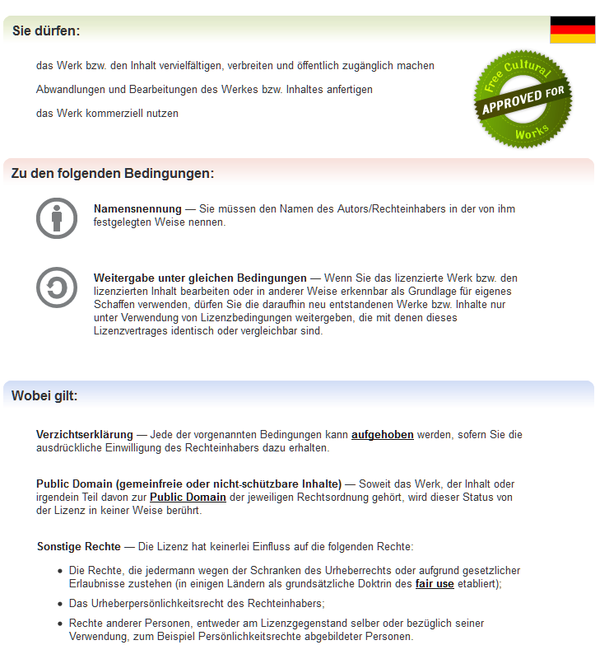
http://creativecommons.org/licenses/by-sa/3.0/de//
Notes:
53

